Slide 2
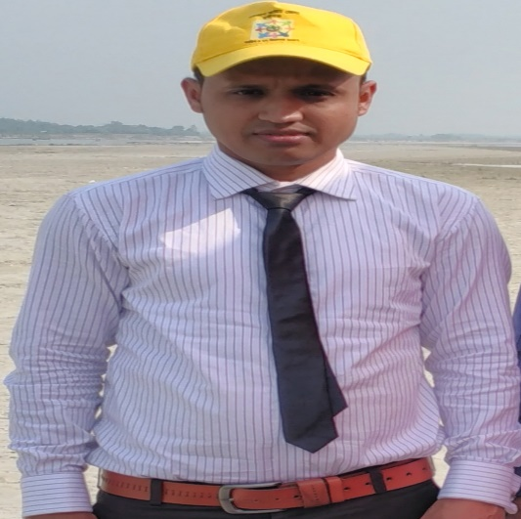
শিক্ষক পরিচিতিঃ
মাসুদুর রহমান
সহকারী শিক্ষক
দক্ষিন বেতকা সরকারি
প্রাথমিক বিদ্যালয়
টুংগিবাড়ী , মুন্সীগঞ্জ।

Slide 3
শ্রেণিঃ তৃতীয়
পাঠঃ হাটে যাব
পাঠ্যাংশঃ হাটে যাব.....কড়ি দেবে।
সময়ঃ ৪০ মিনিট

Slide 4
শিখনফলঃ
২.১.১ ছড়া শুনে বুঝতে পারবে।
২.১.১ পাঠ্য বইয়ের ছড়া শ্রবনযোগ্য স্বরে আবৃত্তি করতে পারবে।
২.২.১ পাঠ্য ছড়ার মূল বিষয় নিজের ভাষায় বলতে পারবে।
২.৩.১ ছড়া সংশ্লিষ্ট প্রশ্নের উত্তর লিখতে পারবে।

Slide 5
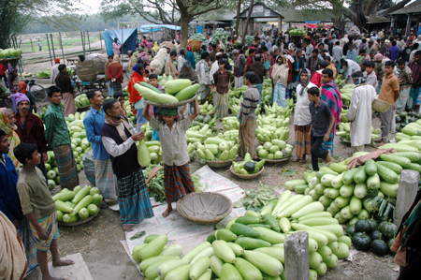
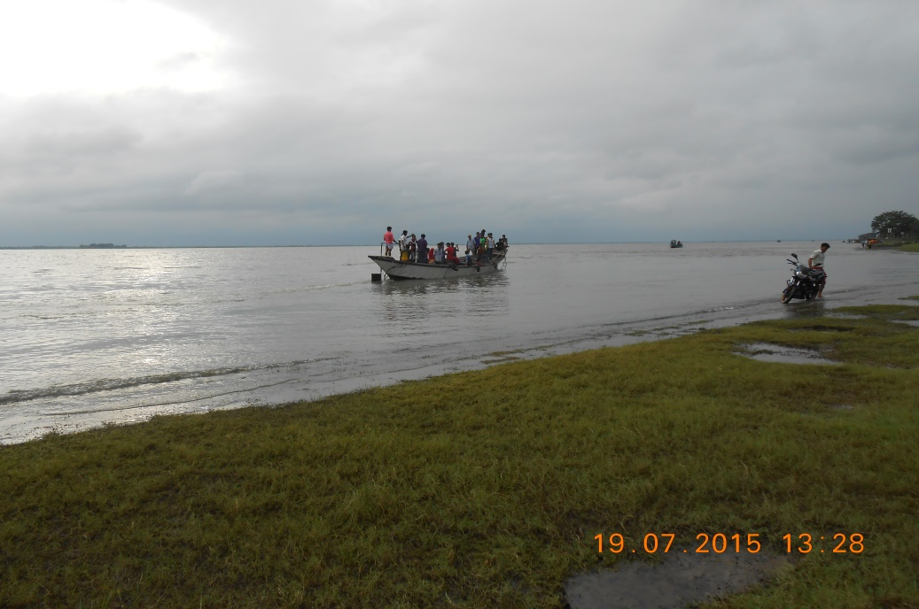
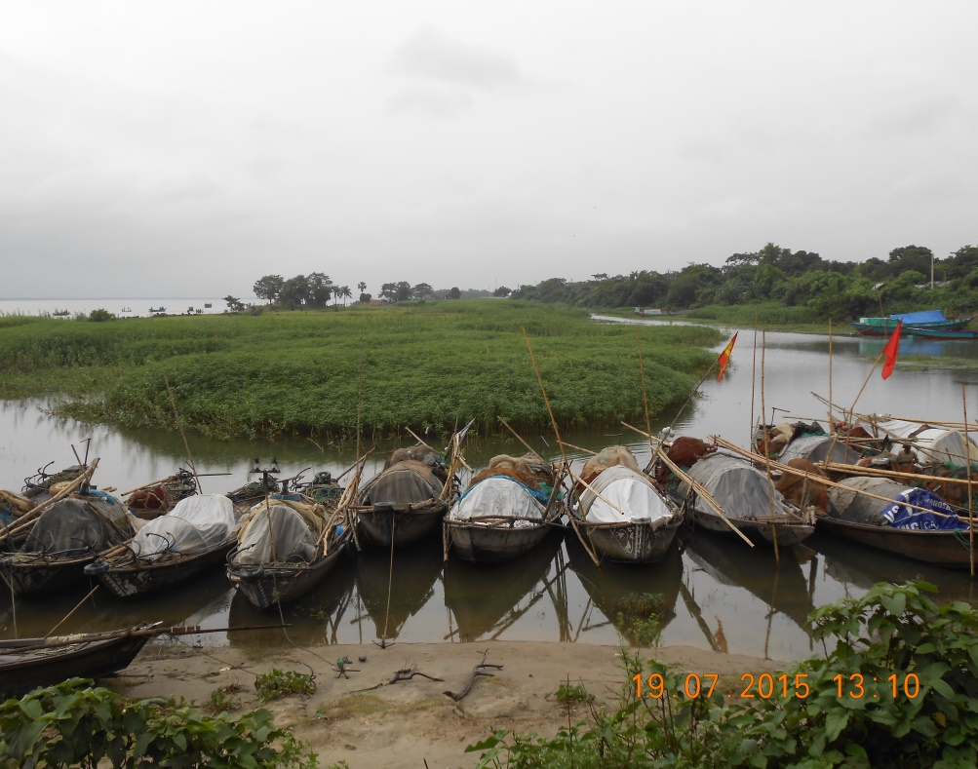
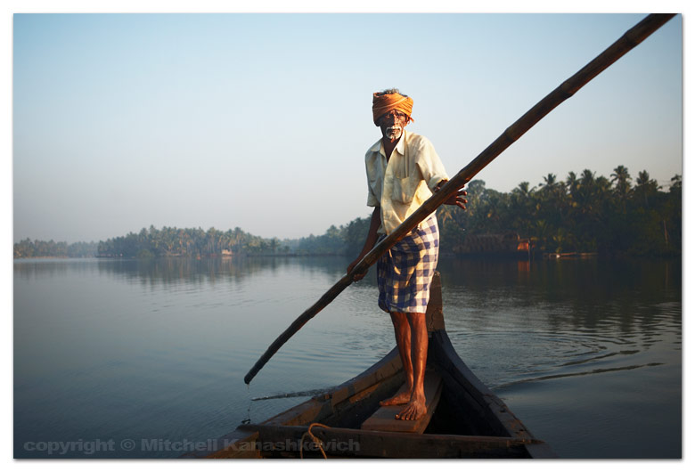

Slide 6
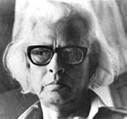
হাটে যাব
আহসান হাবীব

Slide 7
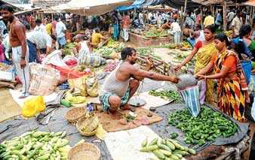
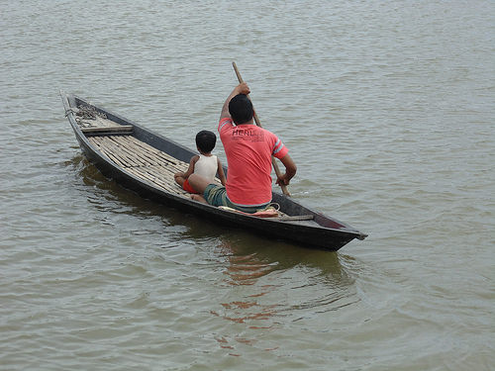
হাটে যাব হাটে যাব ঘাটে নেই নাও

Slide 8
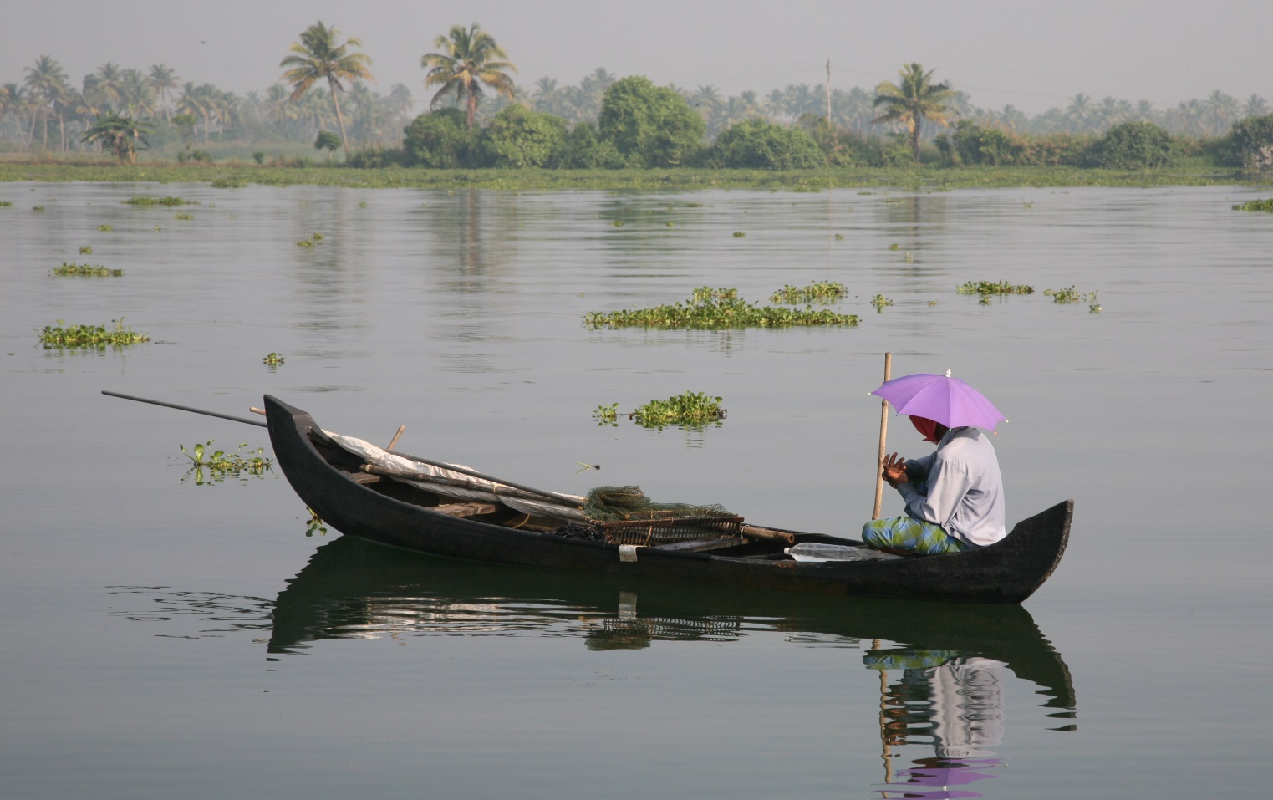
নিঘাটা নায়ের মাঝি আমায় নিয়ে যাও

Slide 9
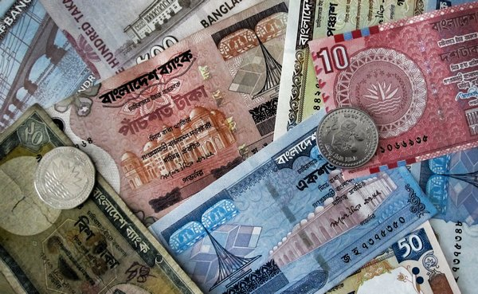
নিয়ে যাব নিয়ে যাব কত কড়ি দেবে,

Slide 10
হাটে যাব
আহসান হাবীব
হাটে যাব হাটে যাব ঘাটে নেই নাও
নিঘাটা নায়ের মাঝি আমায় নিয়ে যাও।
নিয়ে যাব নিয়ে যাব কত কড়ি দেবে,

Slide 11
নতুন শব্দ
নিঘাটা
যেখানে কোন ঘাট নেই।
আমি নিঘাটা নায়ের মাঝি হতে চাই না।
কড়ি
টাকা-পয়সা
প্রাচীনকালে টাকাকে কড়ি বলা হত

Slide 12
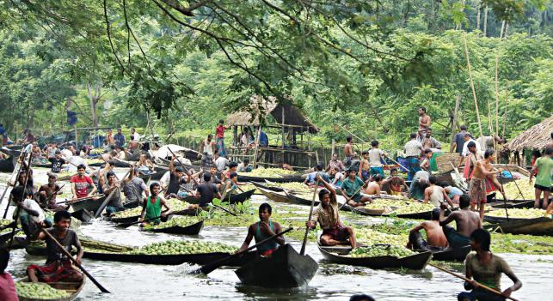
ছবিতে কে কী করছে মুখে মুখে বল ও খাতায় লিখ

Slide 13
১।শিশুটি কোথায় যেতে চাচ্ছে?
২।ঘাটে কী নেই?
৩।মাঝি নদী পার করতে কি চাচ্ছে শিশুটির কাছে?

Slide 14
ধন্যবাদ

